Slide 1
НОВЫЕ ДИКАТИОННЫЕ ПОРФИРИНЫ ДЛЯ АНТИБАКТЕРИАЛЬНОЙ ФОТОДИНАМИЧЕСКОЙ ТЕРАПИИ
Д.А. Поливановская,¹
К.П. Бирин,¹ Ю.Г. Горбунова^{1,2},
А.Ю. Цивадзе^{1,2}
¹Институт физической химии и электрохимии им. А.Н. Фрумкина РАН, Москва, Россия
²Институт общей и неорганической химии им. Н.С. Курнакова РАН, Москва, Россия
Ивановский государственный химико-технологический университет
29 июня – 4 июля 2022 г.

Slide 2
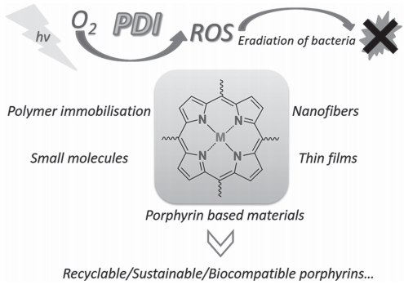
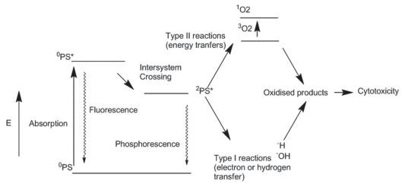
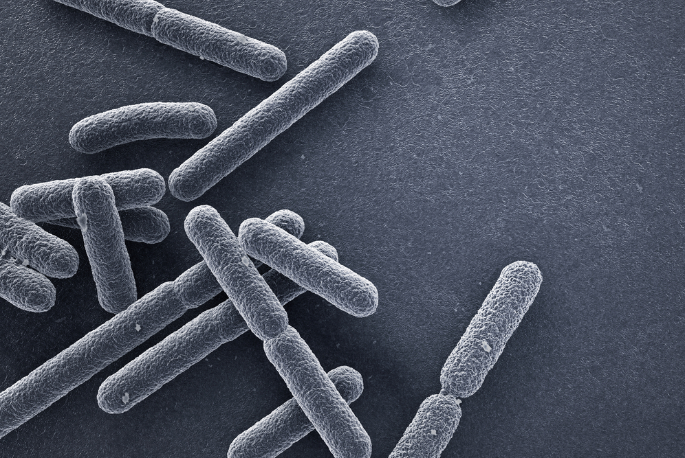
Порфирины в ФДТ
Крайне липофильная природа порфиринов требует введения гидрофильных групп на периферию макроцикла с целью дальнейшего повышения растворимости в физиологических средах и сродства к бактериальным мембранам
Jiang, Lu, et al. Small 12.27 (2016): 3609-3644.
hv
aPDT
¹O₂
³O₂
Photo © Shutterstock
Notes:
Перевести схему

Slide 3
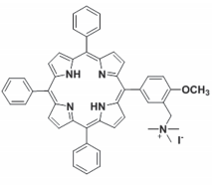
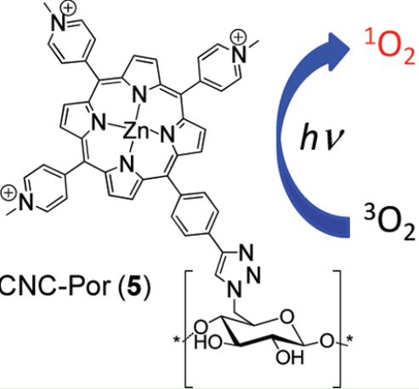
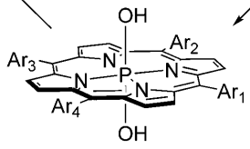
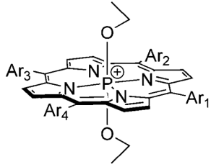
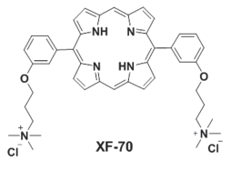
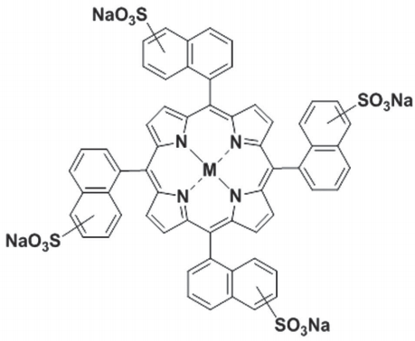
Гидрофильные порфирины
Bioorg. Med. Chem. Lett. 2003, 13, 1097
Chem. Commun.,2017,
53, 9918
Biomacromolecules 2011, 12, 3528 .
J Antimicrob Chemother 2010; 65: 72 –78
Biomolecules, 2019, 9, 853
J. of Photochem. & Photobiol, B: Biology 189 (2018)74–80
Spectrochim. Acta Part A: Mol. Biomol. Spectrosc. 2015, 135, 747 .
Notes:
Раскрасить порфирины

Slide 4
Синтетический подход
Birin K.P. et al. Dyes Pigm. 2018, 156, 243-249
Abdulaeva, I. A. et al. RSC advances, 2020, 10, 69, 42388-42399.
Abdulaeva, I. A. et al. Coord. Chem. Rev. 2020, 407, 213108
Бислойная липидная мембрана клетки
Photo © Shutterstock

Slide 5
Цель исследования
получение нового типа фотосенсибилизатора для аФДТ на основе катион-содержащих пиразинопорфиринов
Бислойная липидная мембрана
Разработать подход к синтезу катион-содержащих пиразинопорфиринов и их металлокомплексов с Ni(II) и Zn(II)
Полностью охарактеризовать и проанализировать свойства полученных порфиринов в различных средах
Исследовать фотодинамическую активность свободных порфиринов и порфиринатов Zn(II) в процессе окисления органического красителя на модельной бислойной липидной мембране

Slide 6
Подходы к функционализации
RSC Adv. 2020, 10, 69, 42388–42399
Введение алкильного линкера

Slide 7
Подходы к функционализации
Неразделимая смесь
4 : 1

Slide 8
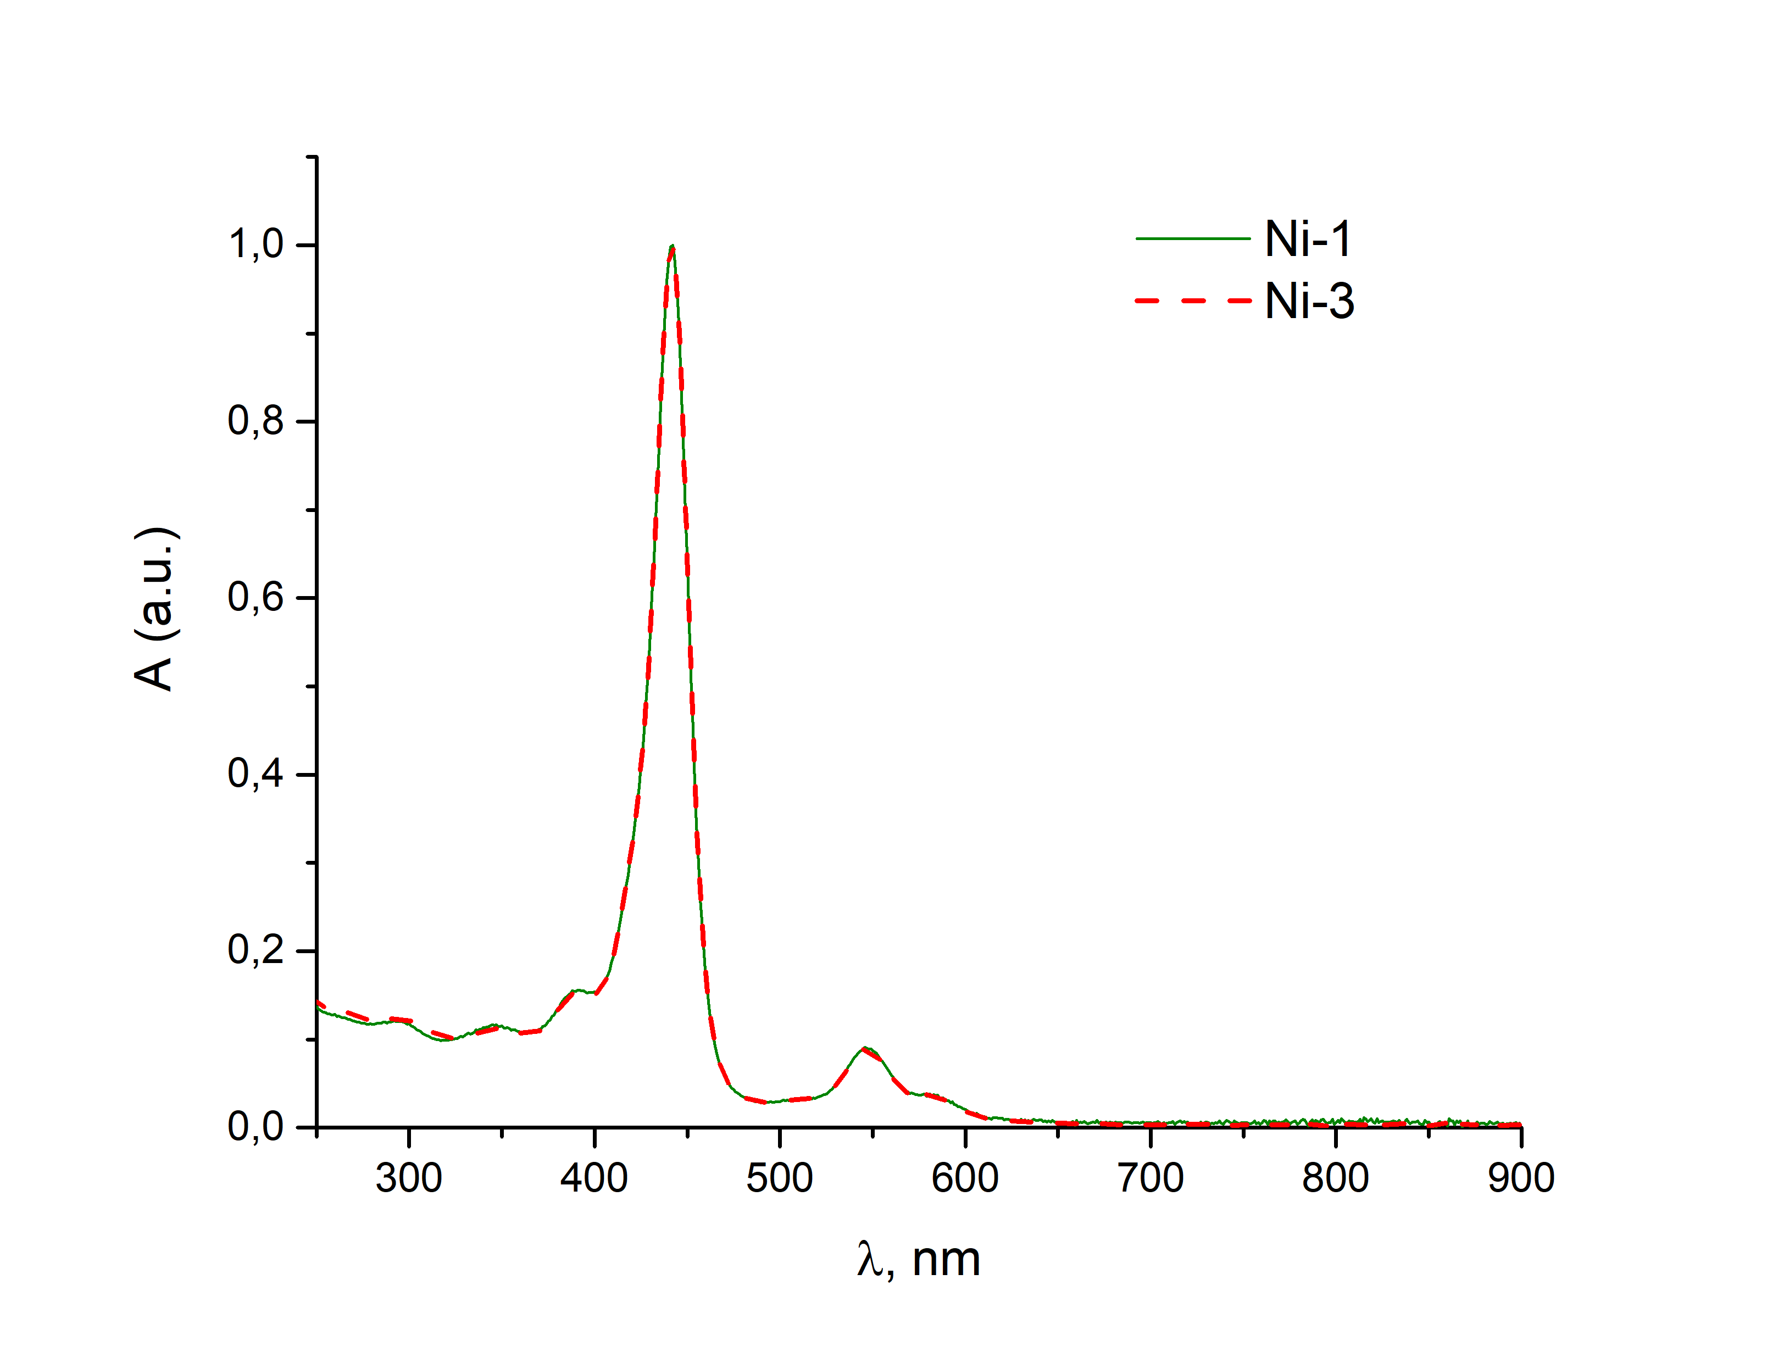
Смесь дибром- и монобром-замещенных порфиринов
4 : 1
UV-Vis (CDCl₃)
¹H NMR (CDCl₃)
Br
⁺NEt₃

Slide 9
Получение фотоактивных порфиринов

Slide 10
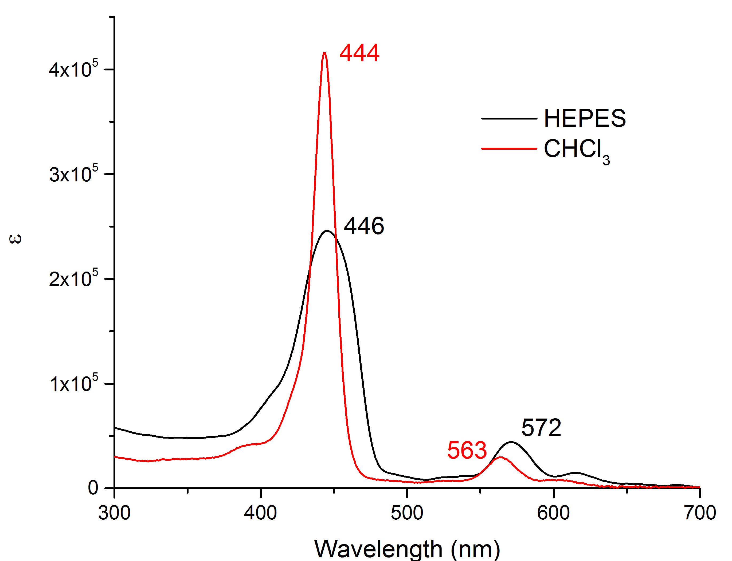
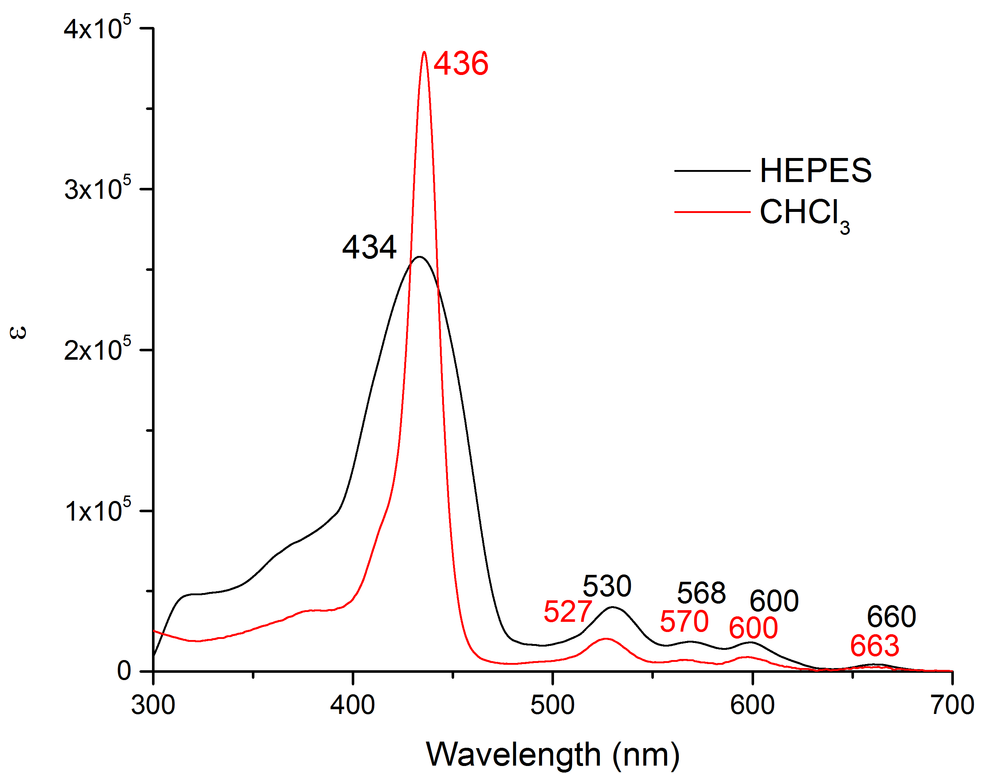
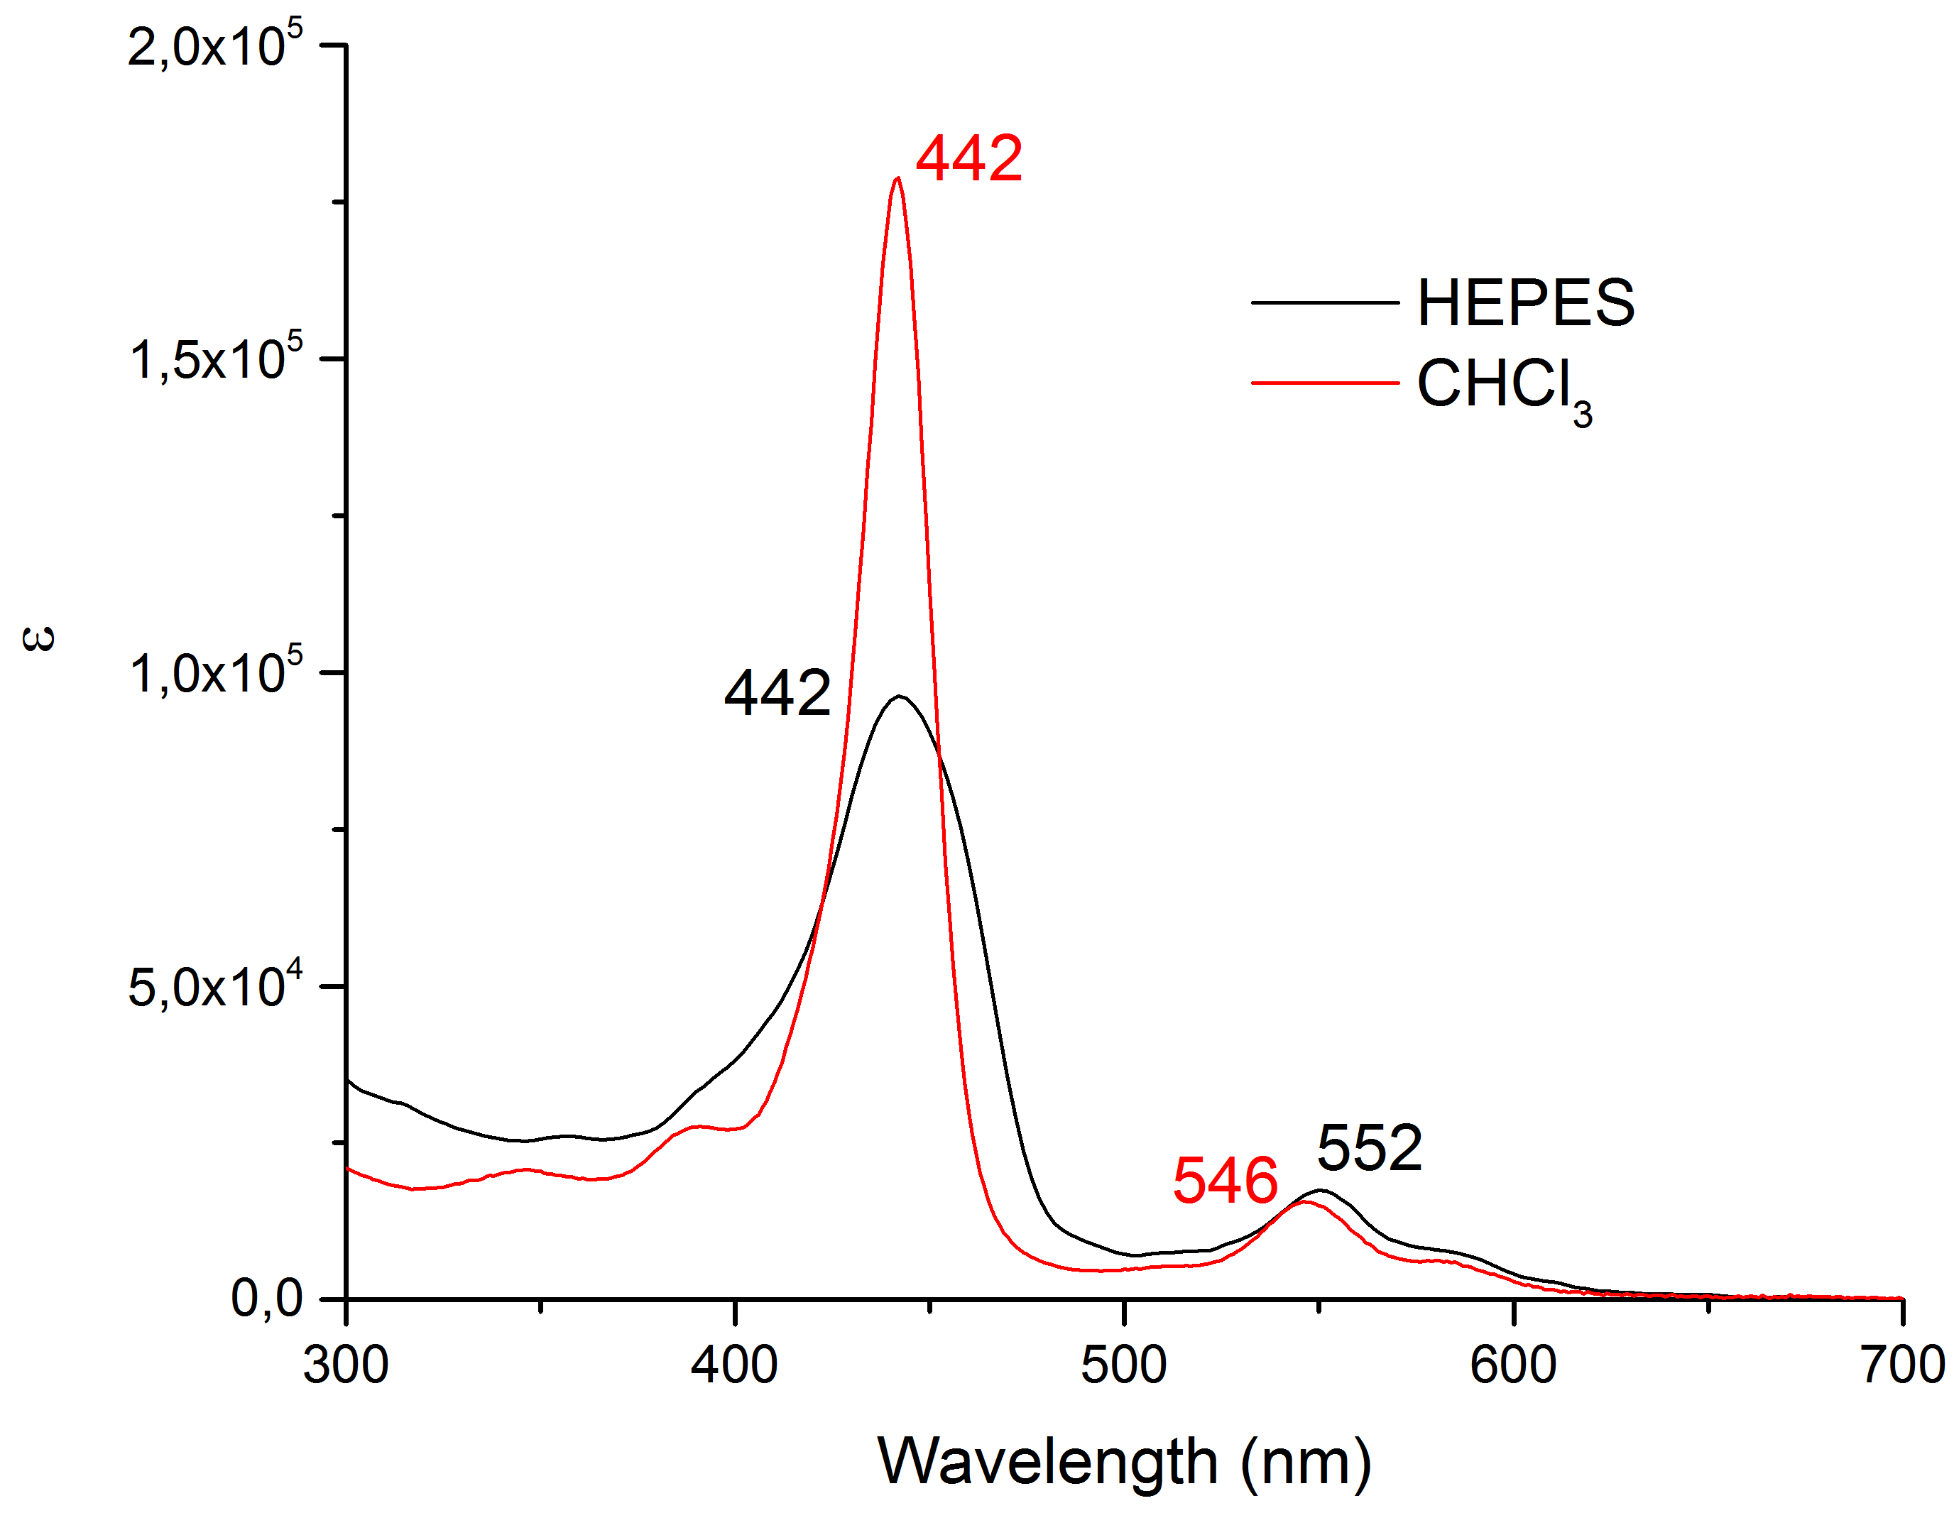
Свойства полученных порфиринов
Обладают хорошей растворимостью в апротонных (CH₂Cl₂, CHCl₃) и протонных растворителях (H₂O, MeOH)
Склонны к агрегации при повышении ионной силы раствора
KCl
KCl
KCl
Падение интенсивности поглощения порфиринов при смене растворителя

Slide 11
Фотодинамическая активность
hv
³O₂
Мишень
Di-4-ANEPPS
¹O₂
¹O₂
Окислительная деградация мишени
Photo © Shutterstock

Slide 12
Выводы
Был разработан подход к получению новых дикатионных пиразинопорфиринов и их комплексов с Ni(II) и Zn(II)
Было показано, что полученные порфирины растворимы как в органических растворителях (CHCl₃, CH₂Cl₂), так и в водных растворах
Было показано, что свободные порфирины и комплексы Zn(II) в равной степени проявляют фотодинамическую активность в процессах фотоиндуцированного обесцвечивания модельной бислойной мембраны
Photo © Shutterstock

Slide 13
Спасибо за внимание!
Благодарю за помощь своих коллег:
К.ф-м.н. А.Н. Константинову, ИФХЭ РАН
Д.ф-м.н. О.В. Батищева, ИФХЭ РАН
Работа выполнена при финансовой поддержке РНФ
(грант №19-13-00410П)

Slide 15
Polivanovskaia D.A. et al. J. of Catalysis. 2022, 00, 00 (in press)

Slide 16
Иные синтетические подходы

Slide 17
Фотоактивные β-имидазолилпорфирины

